Slide 1


Notes:
levantate

Slide 2
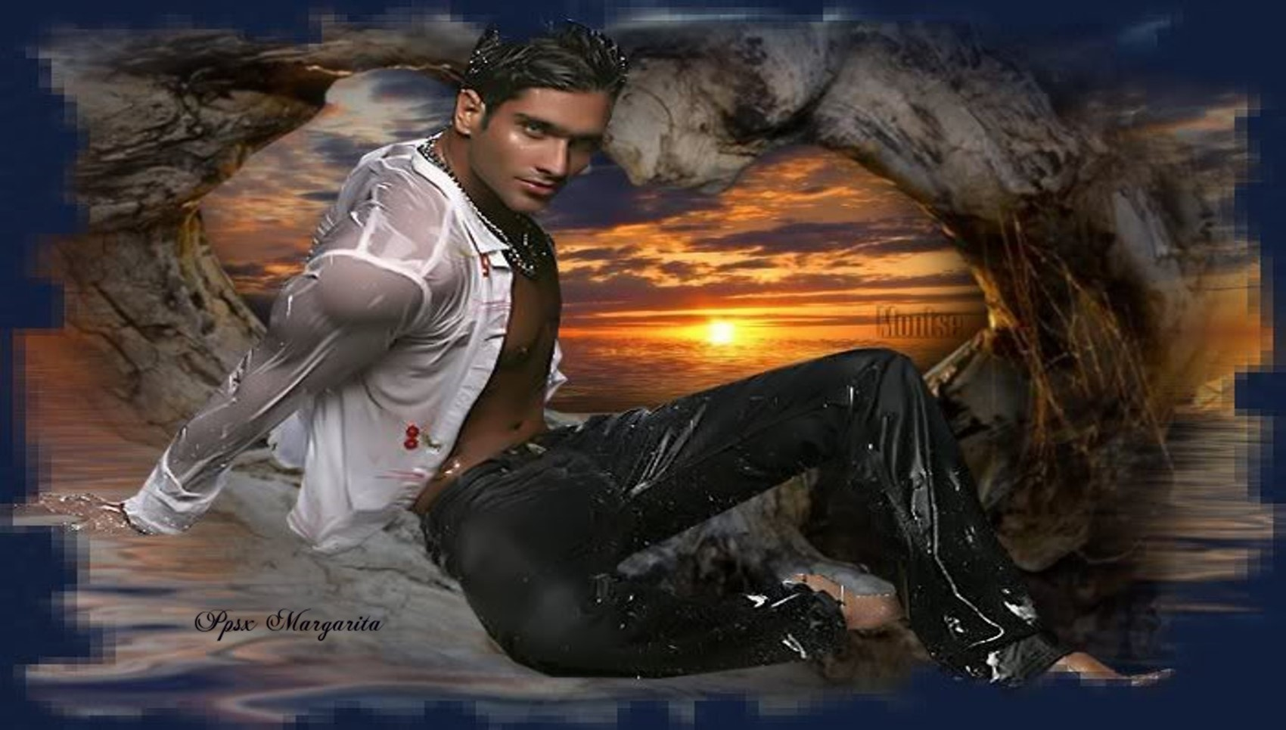


Slide 3
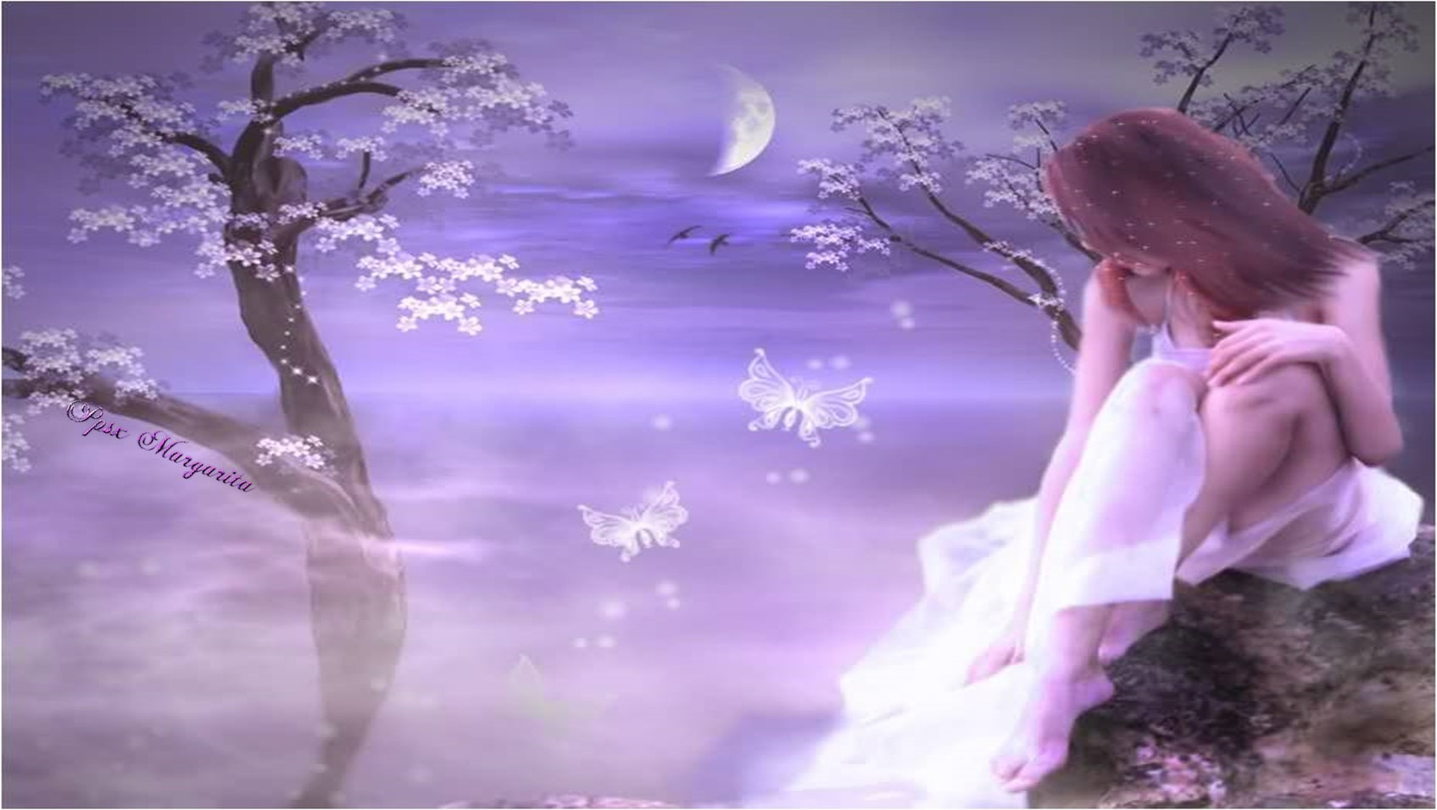
Cuando nos sentimos abandonados y lastimados …
Notes:
Cuando nos sentimos abandonos y lastimados

Slide 4
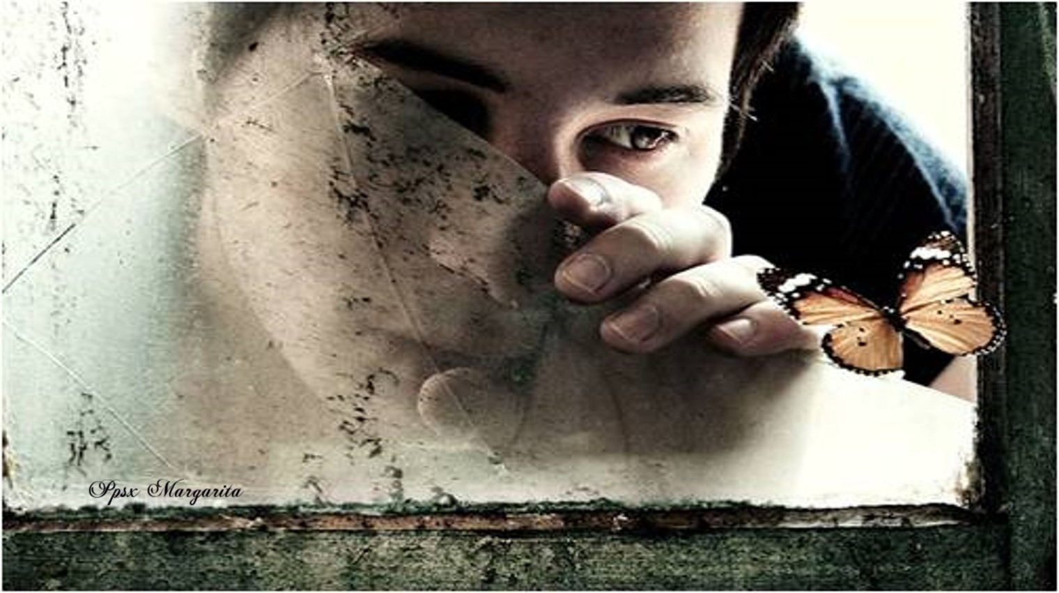

Slide 5
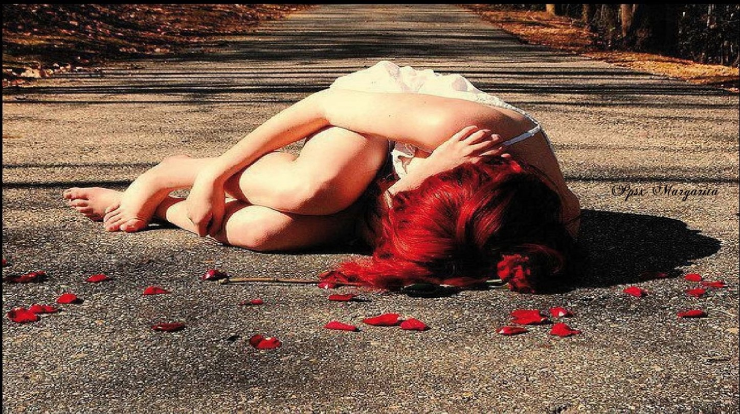
Cuando nos sentimos desilusionados y ultrajados
Notes:
Cuando nos sentimos desilusionados y ultrajados

Slide 6
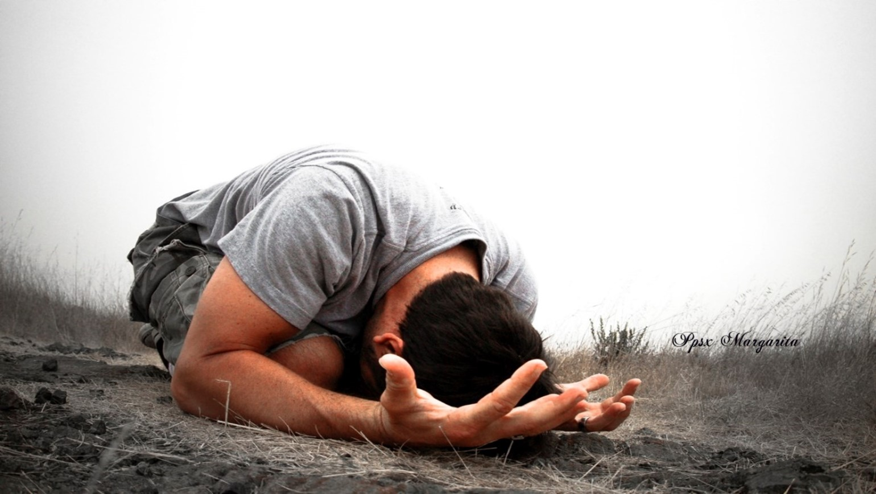

Slide 7
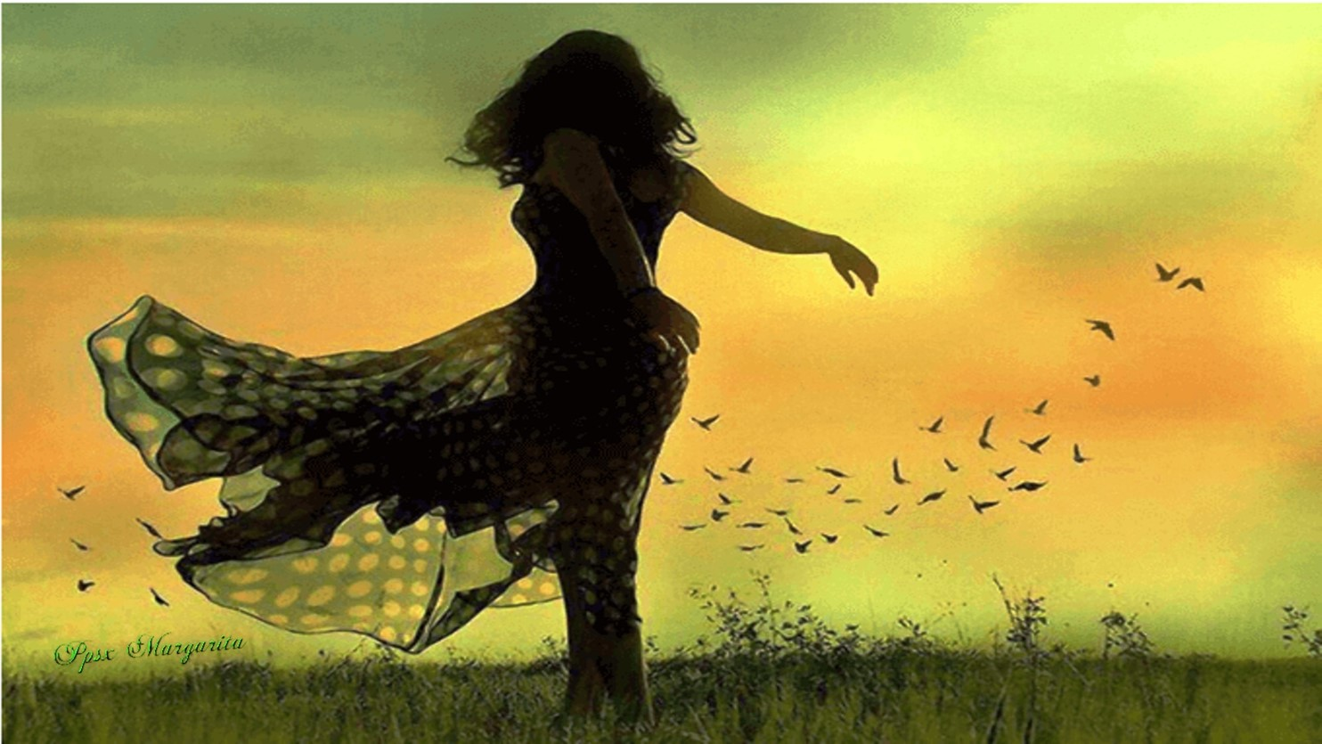
¡¡Entonces es cuando nos levantamos!!
Notes:
¡¡Entonces es cuando nos levantamos!!

Slide 8
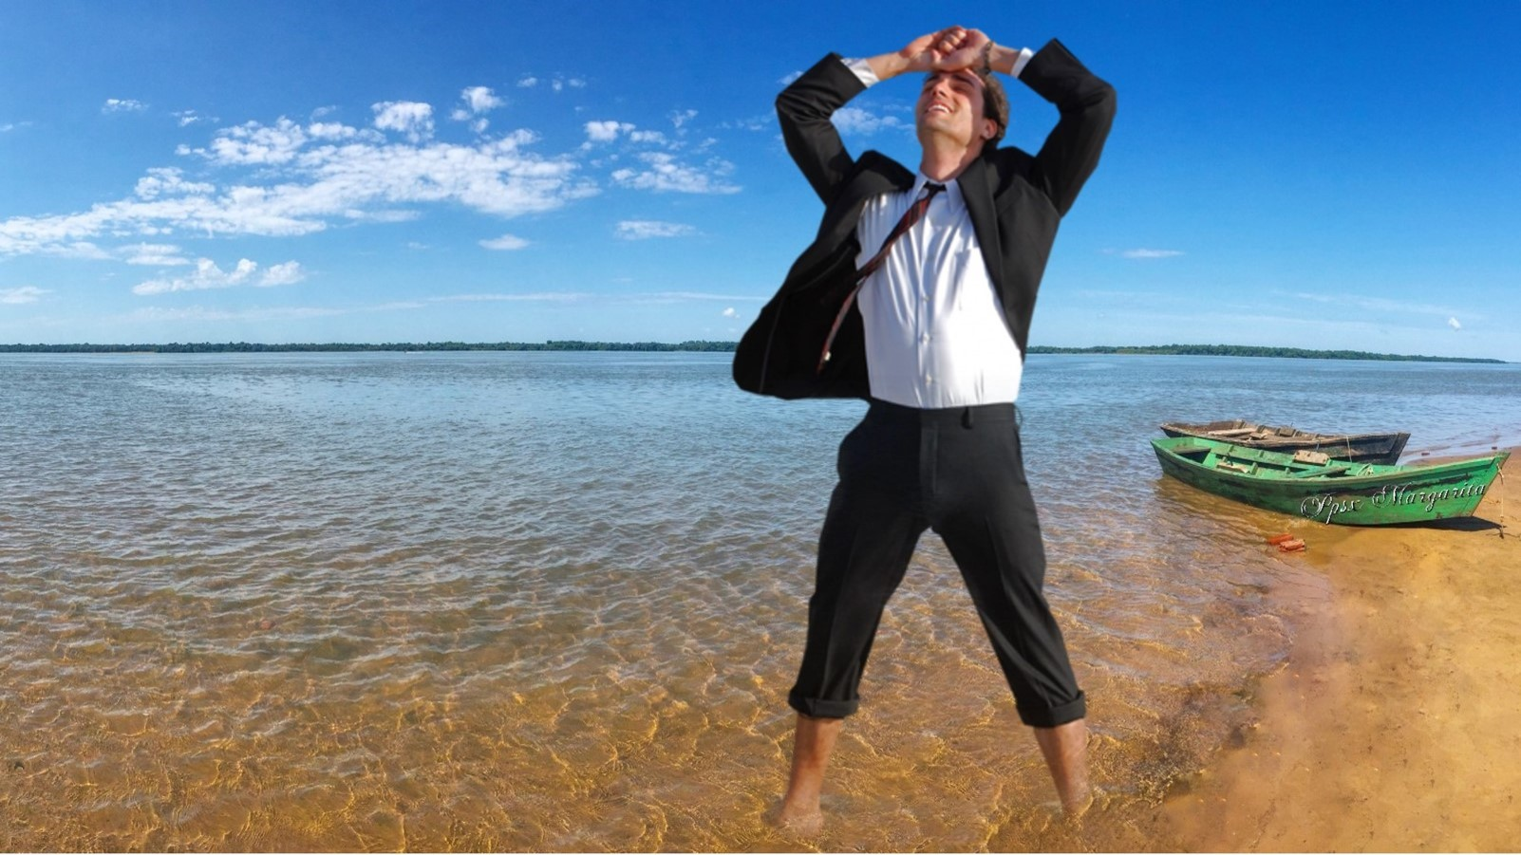

Slide 9

Entonces es cuando tomas fuerzas de donde no ves.
Notes:
Entonces es cuando tomas fuerzas de donde no ves.

Slide 10
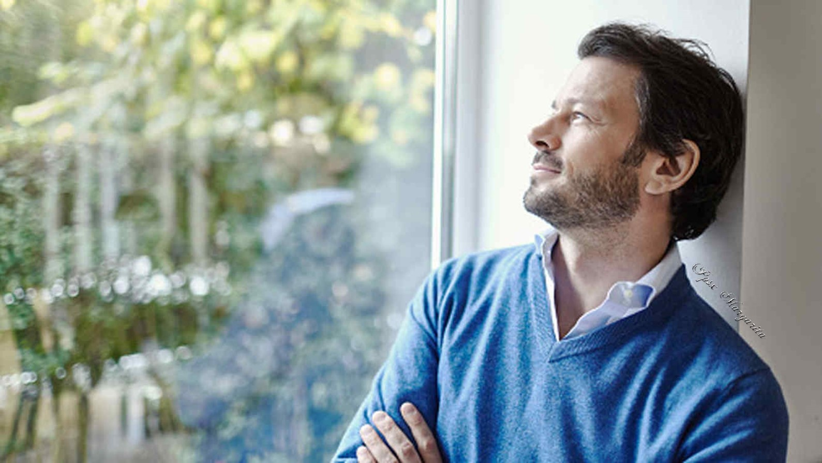

Slide 11

Te levantas mas fuerte que ayer
y aunque vuelvas a caer,
esta experiencia pasada te ayudará a levantarte otra vez.
Notes:
Te levantas mas fuerte que ayer y aunque vuelvas a caer, esta experiencia pasada te ayudará a levantarte otra vez.

Slide 12
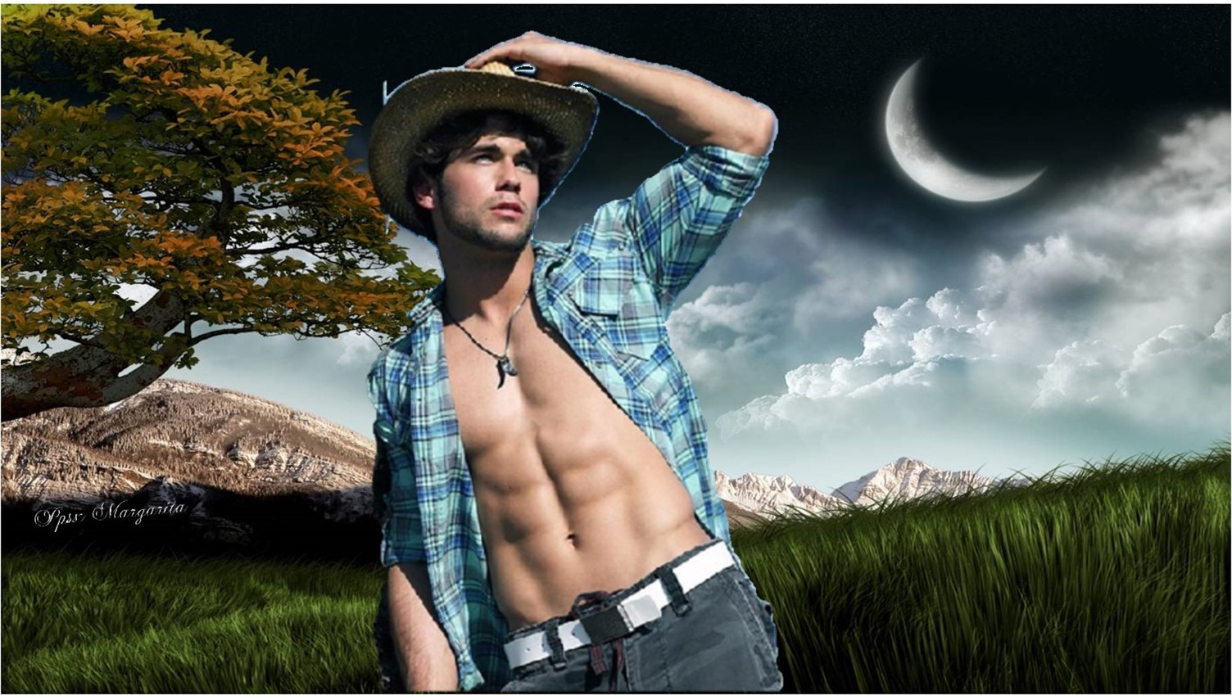

Slide 13
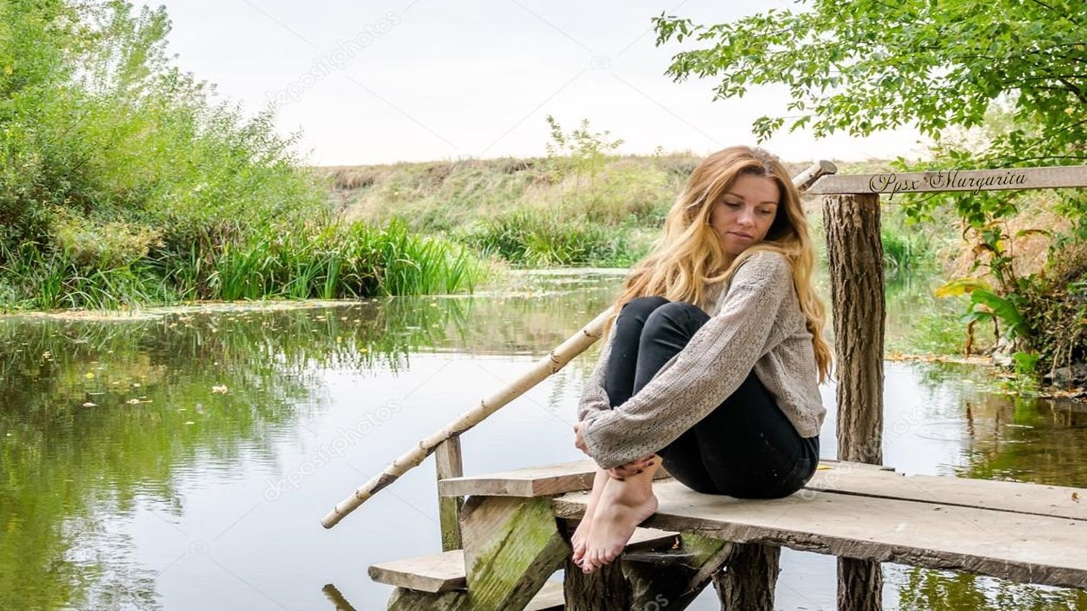
Todos luchamos por no caer, pero caemos ….
Notes:
Todos luchamos por no caer, pero caemos ….

Slide 14
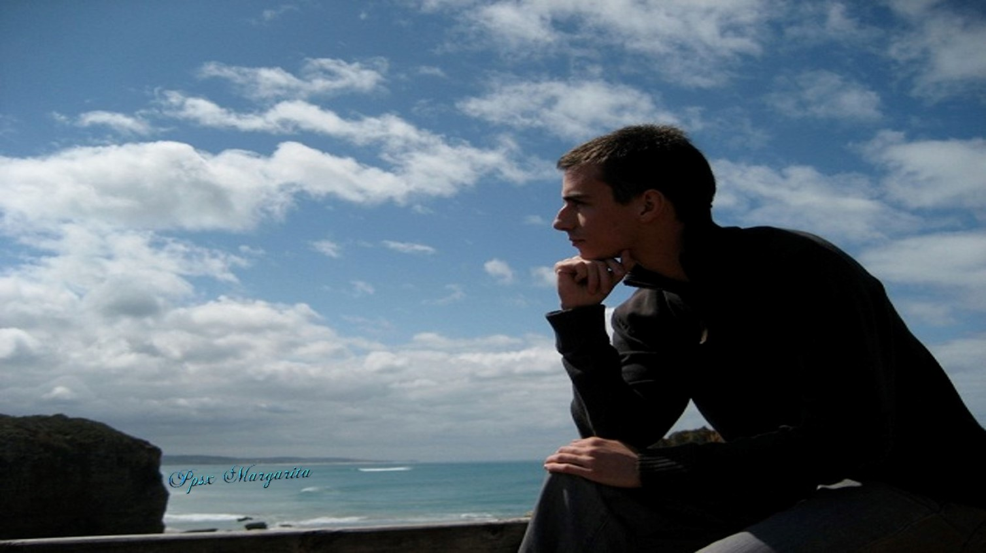

Slide 15
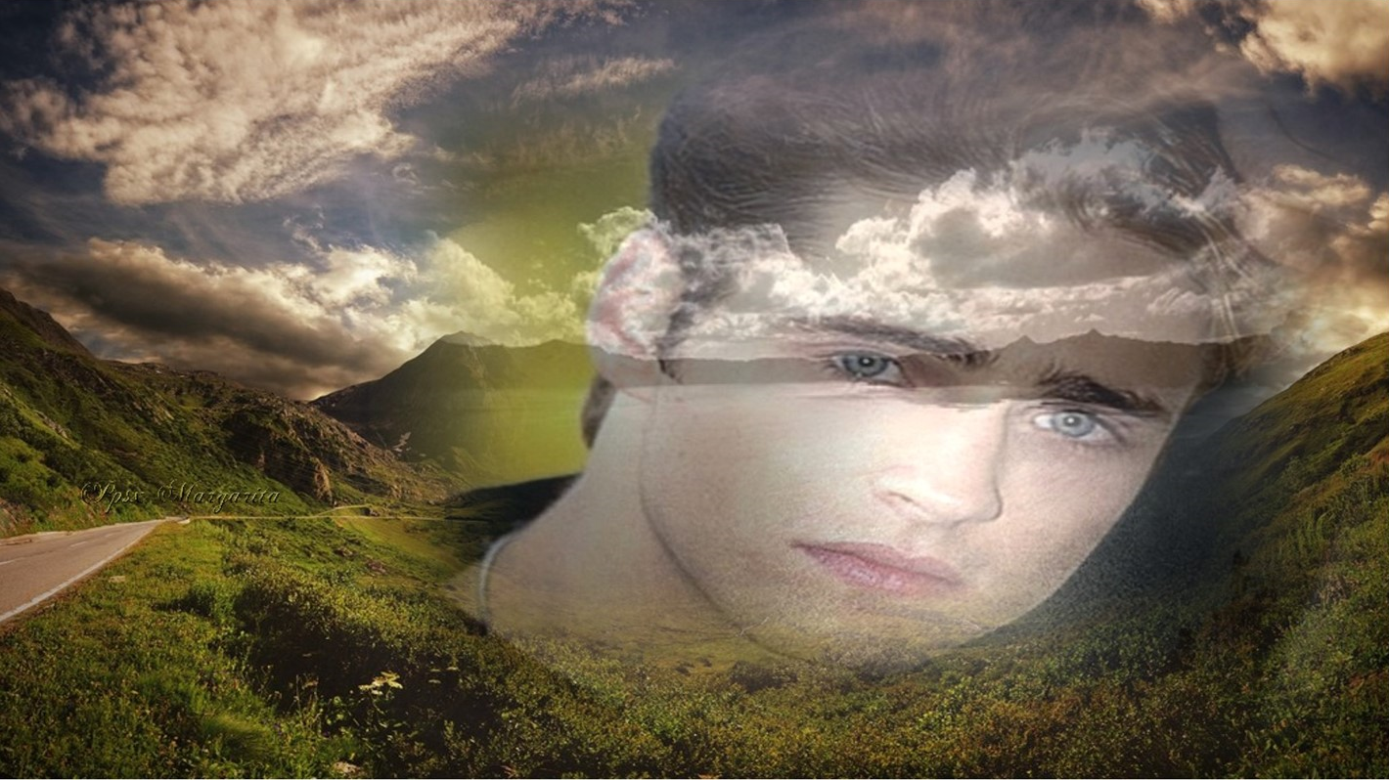
Porque humanos vinimos a ser y algo en esta vida,
teníamos que aprender.
Notes:
Porque humanos vinimos a ser y algo en esta vida, teníamos que aprender.

Slide 16


Slide 17

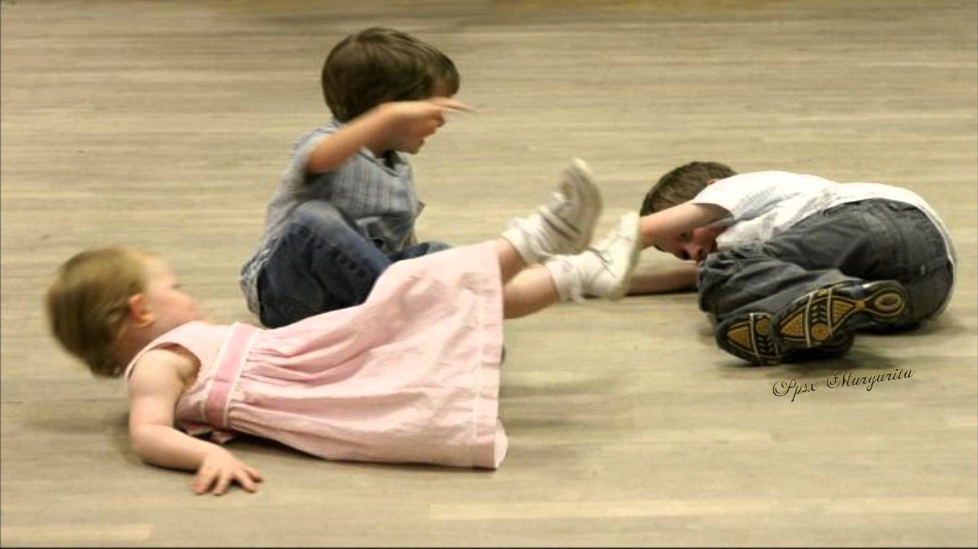

No luches por no caer,
hasta los niños lo hacen sin querer.
Notes:
No luches por no caer, hasta los niños lo hacen sin querer.

Slide 18
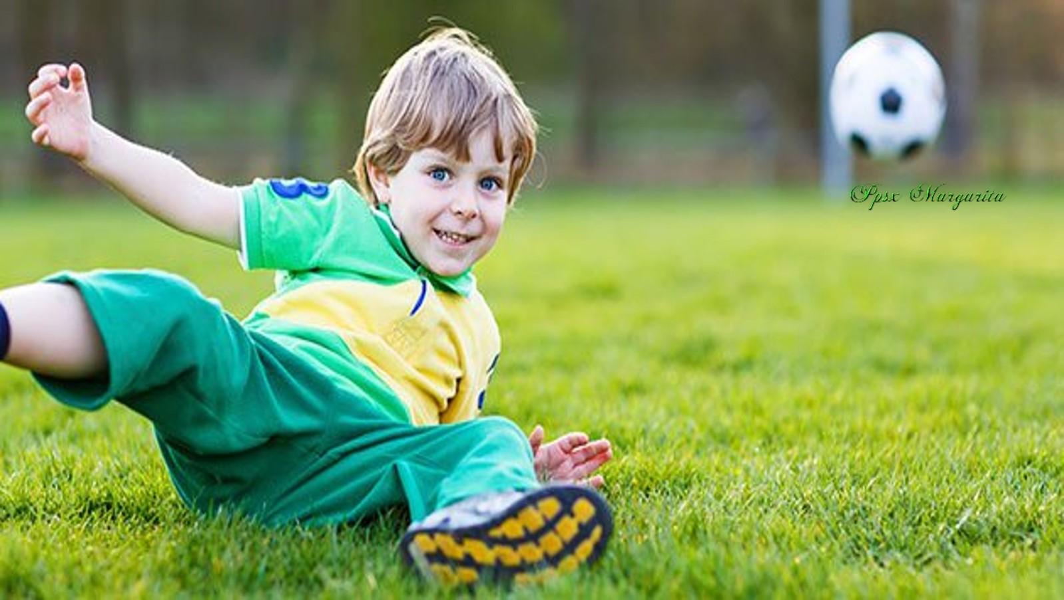

Slide 19
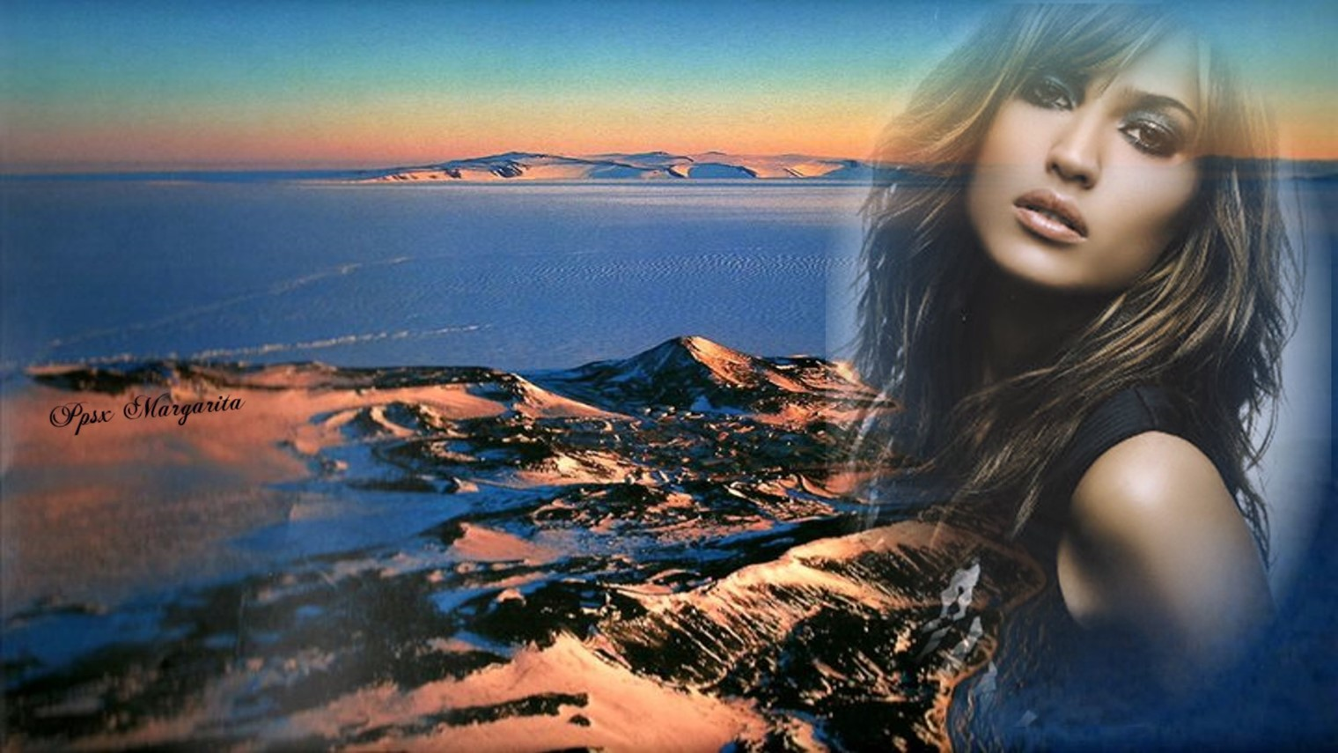
Lucha sólo por levantarte cada vez y con cada caída aprende lo que tenías que aprender, pero nunca, nunca dejes de levantarte cada vez.
Notes:
Lucha sólo por levantarte cada vez y con cada caída aprende lo que tenías que aprender, pero nunca, nunca dejes de levantarte cada vez.

Slide 20
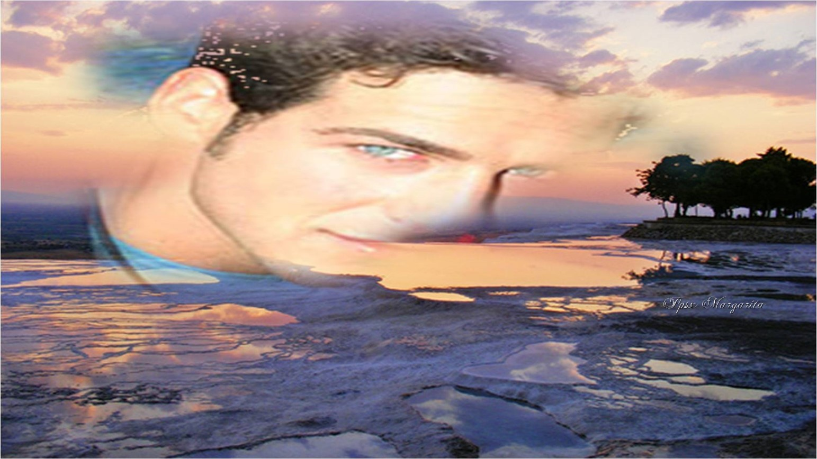

Slide 21
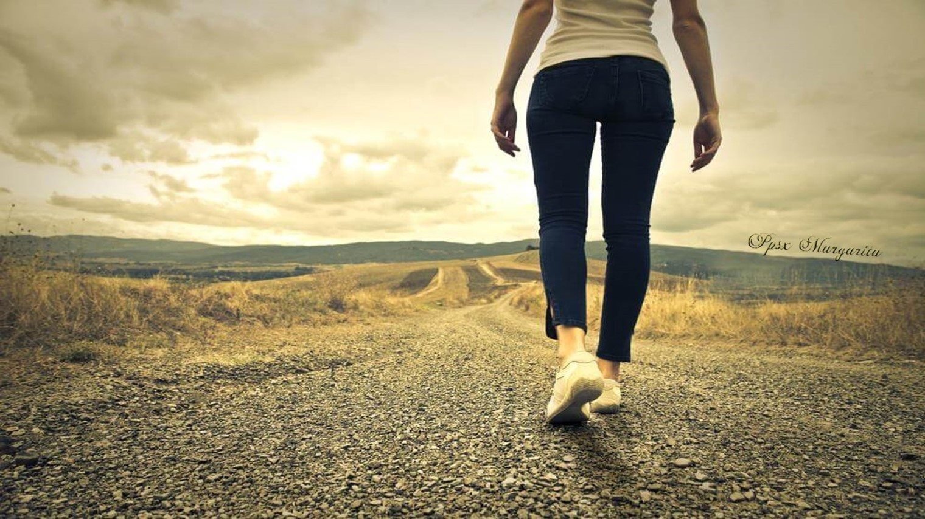
Camina, nunca te pares
por doquier no vive el que no se levanta, el que solo se aparta y se lamenta.
Notes:
Camina, nunca te pares por doquier no vive el que no se levanta, el que solo se aparta y se lamenta.

Slide 22
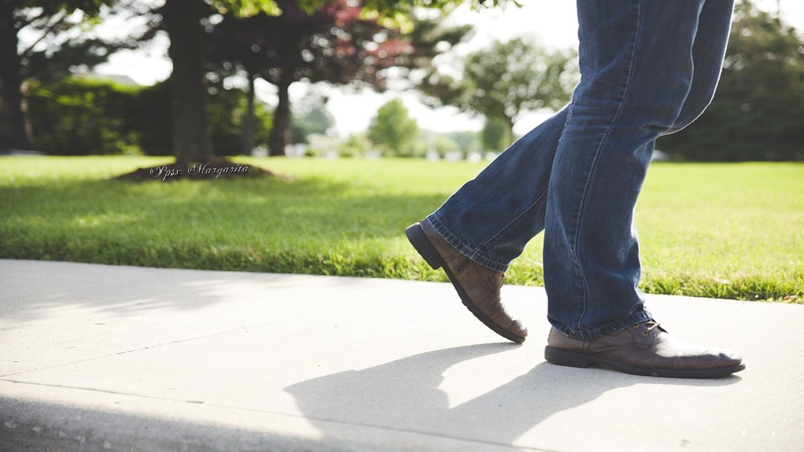

Slide 23

Recapacita,
analiza, tomate un tiempo,
pero sólo un tiempo y luego sintoniza.
Notes:
Recapacita, analiza tomate un tiempo, pero sólo un tiempo y luego sintoniza.

Slide 24
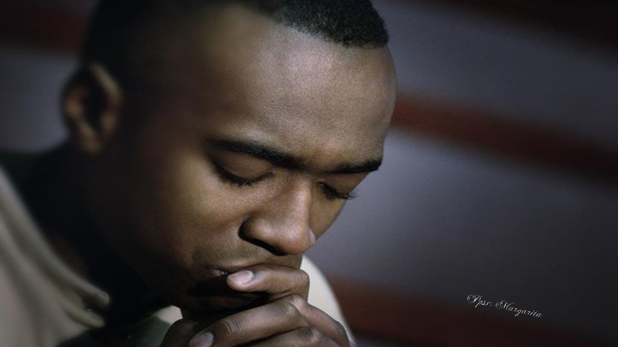

Slide 25
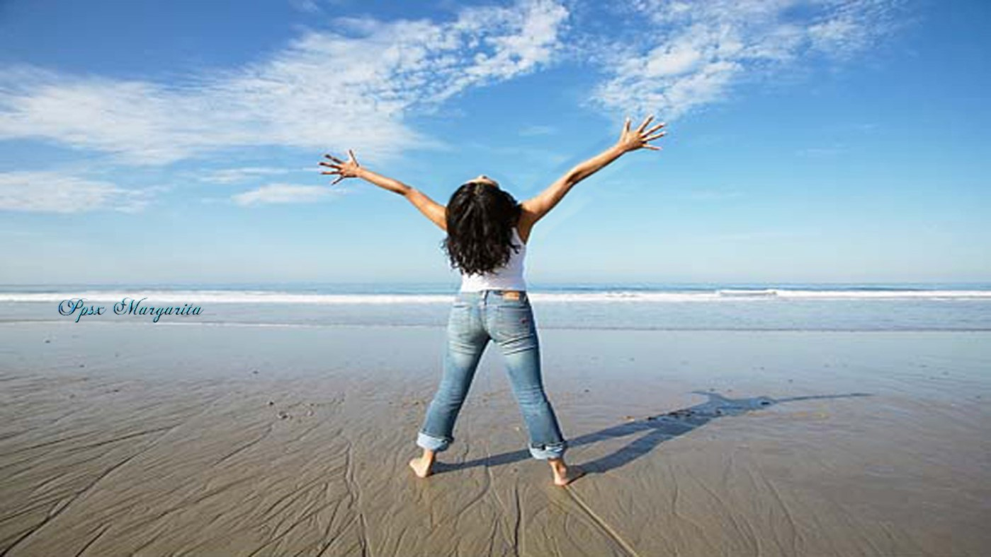
Vuelve a tomar las riendas de tu vida.
Notes:
Vuelve a tomar las riendas de tu vida.

Slide 26
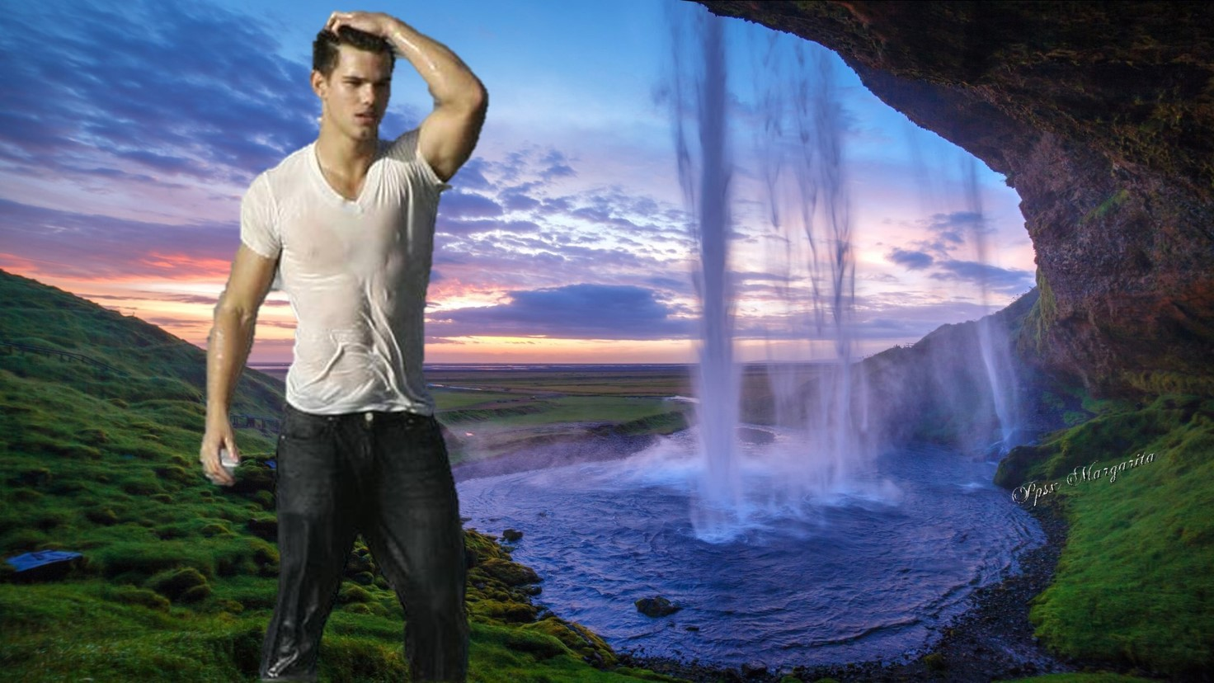

Slide 27

Devuélvele a tu cara su sonrisa, a tu cuerpo la brisa,
a tu vida y a tu corazón
la frescura de la alegría y la risa.
Notes:
Devuélvele a tu cara su sonrisa, a tu cuerpo la brisa, a tu vida y a tu corazón la frescura de la alegría y la risa.

Slide 28
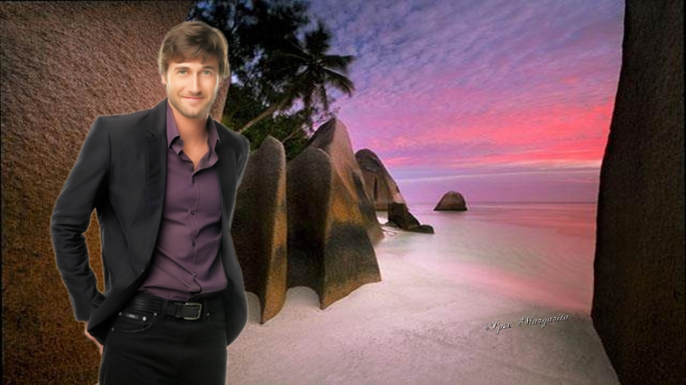

Slide 29
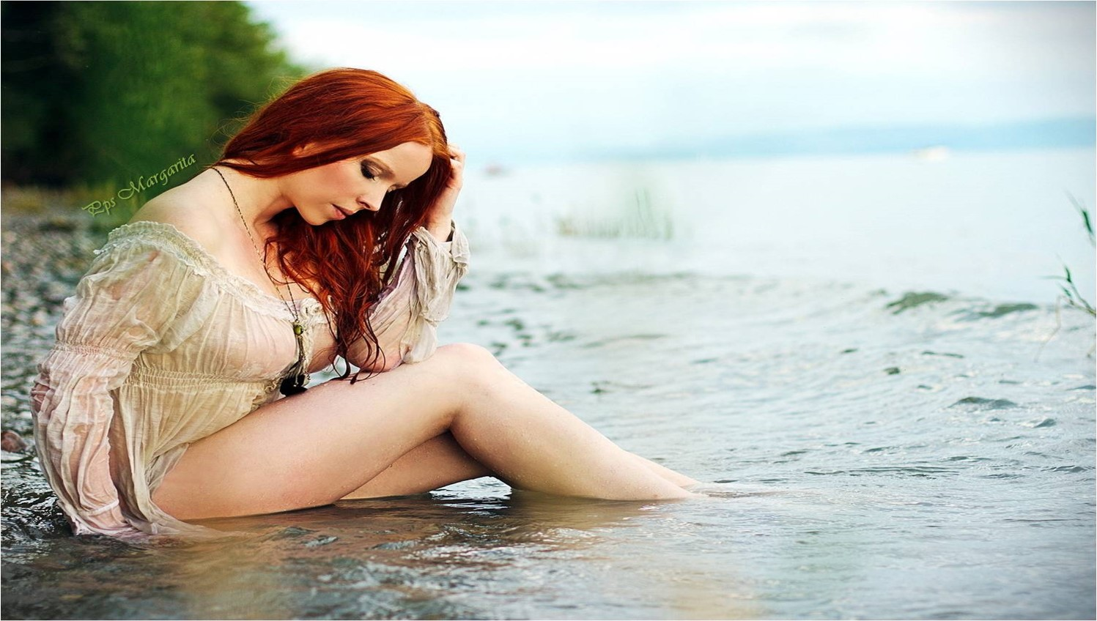
Porque cada minuto, cada hora y
cada día que pierdes ….
Notes:
Porque cada minuto, cada hora y cada día que pierdes ….

Slide 30
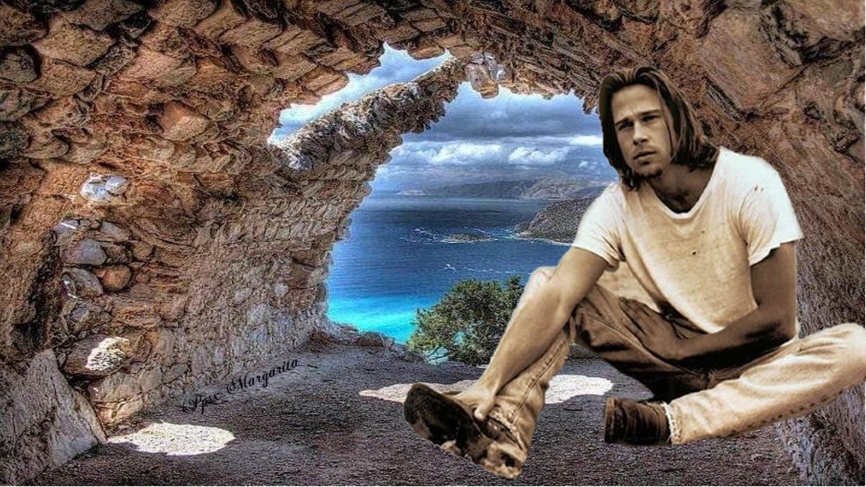

Slide 31
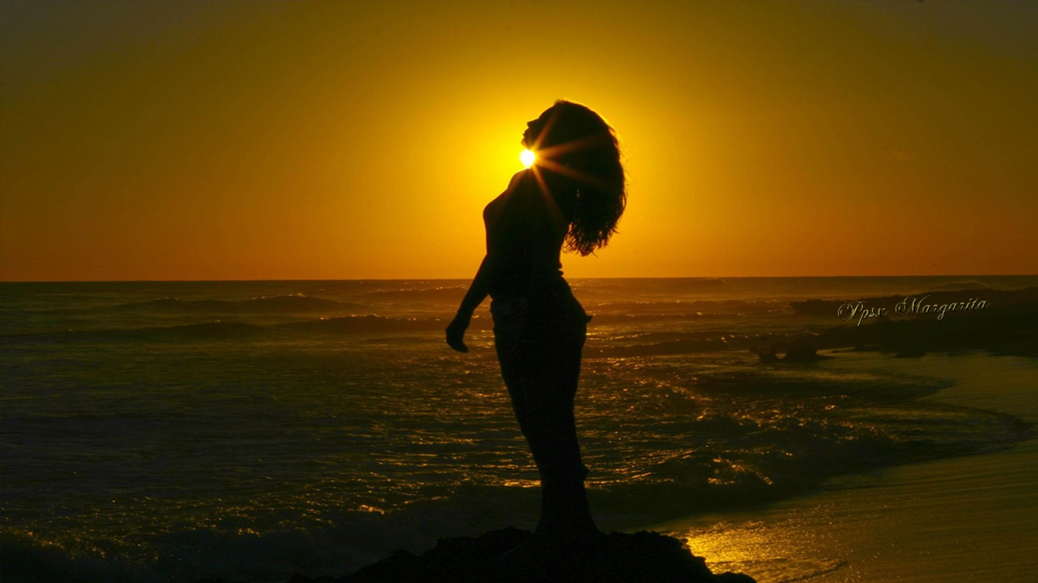

¡¡¡Ya no vuelve!!!
Notes:
¡¡¡Ya no vuelve!!!

Slide 32
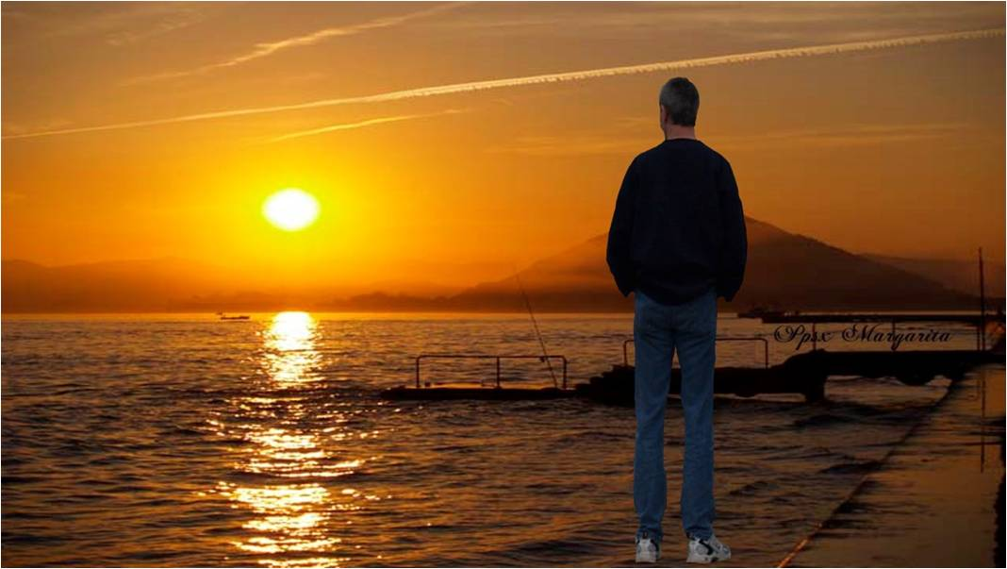
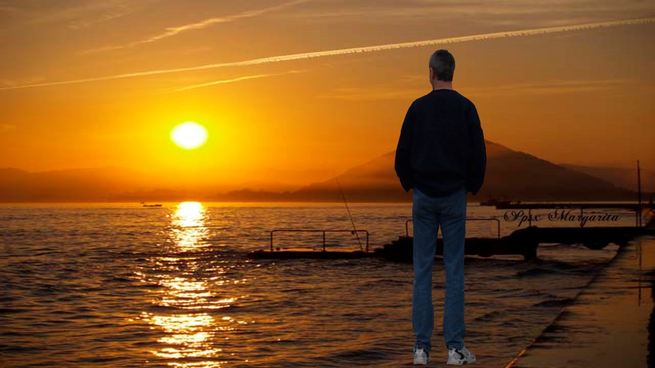

Slide 33



Mayo 2018
Música : Omar Akram
Dancing with the wind
Margarita

Slide 34









¿Te ha gustado?
Puedes ver más entrando
Aquí
Además puedes recibir powerpoints en tu correo electrónico suscribiéndote aquí:
Esta presentación powerpoint ha sido creada y compartida única y exclusivamente para mispps.com

